Slide 1
Solutions Techniques
Menu Maker by Qwenta

Slide 2
Sommaire.
Sommaire :
Plan du site.
Gestion de projet.
Choix technologiques.
Liens avec le back-end.
Préconisations concernant le domaine et l’hébergement.
Accessibilité.
Services tiers.
Recommandations en termes de sécurités.
Maintenance du site et futures mises à jour.

Slide 3
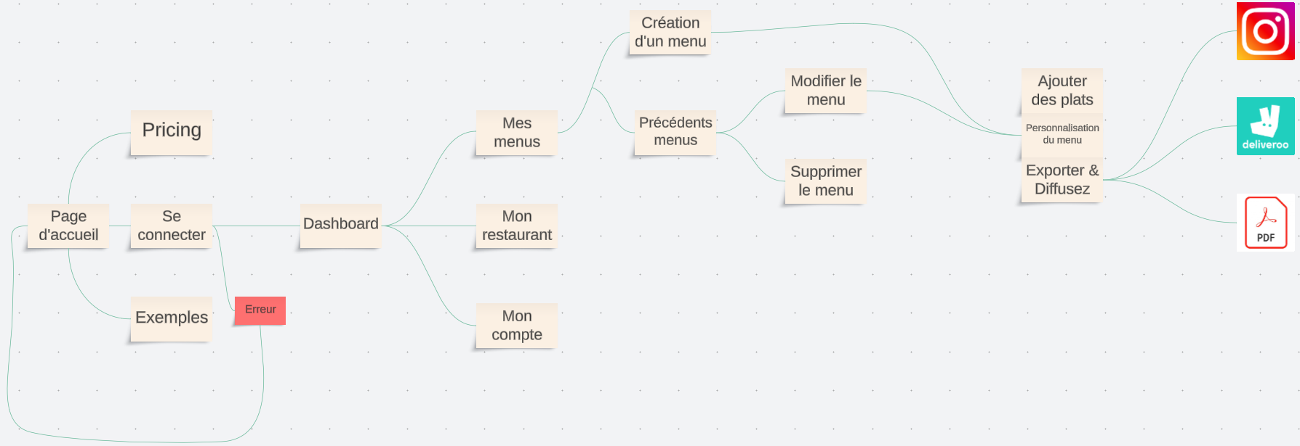
Plan du site.
Slide 1/1

Slide 4
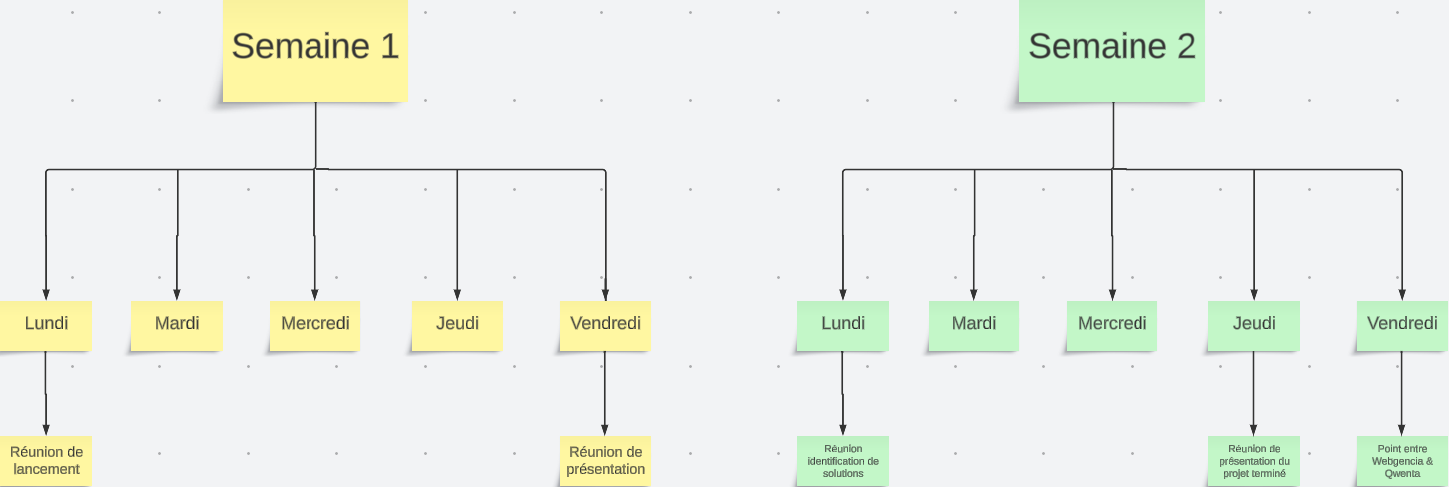
Gestion de projet.
Slide 1/3
Modèle de réunion possible :
Nous partons du principe où le projet est réalisable en 4 semaines.
Deux semaines de dev :
Réunion de lancement début de la première semaine.
Réunion présentation fin de la première semaine.
Réunion identification de solutions début de la deuxième semaine.
Réunion présentation fin de la deuxième semaine.
Point entre Webgencia & Qwenta.

Slide 5
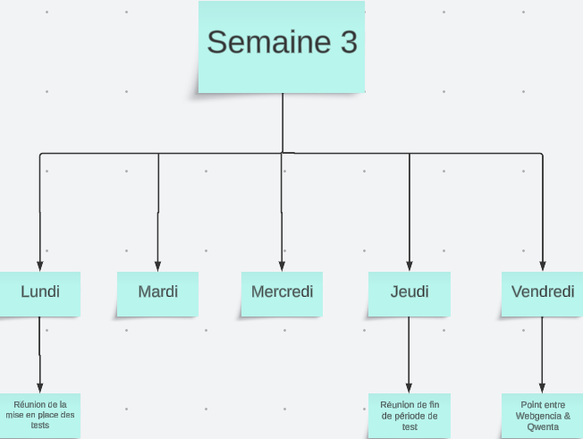
Gestion de projet.
Slide 2/3
Modèle de réunion possible :
Une semaine de test :
Réunion pour mettre en place les séries de tests en début de semaine.
Réunion pour clore la phase de test en fin de semaine.
Point entre Webgencia & Qwenta.

Slide 6
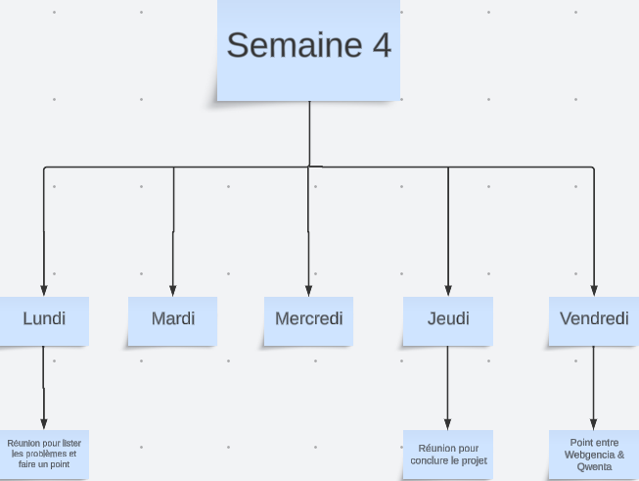
Gestion de projet.
Slide 3/3
Modèle de réunion possible :
Une semaine de fix :
Réunion pour lister les problèmes en début de semaine.
Réunion de fin de projet entre tous les devs & chef de projet.
Point entre Webgencia & Qwenta.

Slide 7
Choix technologiques.
Slide 1/5
FRONT-END :
JavaScript/React :
React est une librairie JavaScript open-source. Elle possède plusieurs avantages, notamment d’être l’une des plus utilisées pour créer des interfaces utilisateur interactives.

Slide 8
Choix technologiques.
Slide 2/5
BACK-END :
Environnement Firebase :
Ici, nous préconisons d’utiliser Firebase afin d’avoir une gestion plus simple et efficace de l’application, qui fonctionne sans serveur grâce au Cloud.

Slide 9
Choix technologiques.
Slide 3/5
BACK-END :
Firebase Authentification :
Concernant l’authentification des utilisateurs, l’utilisation de Firebase Authentification est préconisé. En effet, il permet aux applications de fournir des fonctionnalités d’authentification sécurisées, facilitant ainsi la gestion des utilisateurs, la protection des données et l’accès personnalisé, sans nécessiter une expertise technique approfondie.

Slide 10
Choix technologiques.
Slide 4/5
BACK-END :
Cloud Storage for Firebase :
C’est un service qui offre un stockage sécurisé des fichiers dans le cloud, permettant aux applications de stocker et récupérer des données comme des images, vidéos ou documents. Il simplifie la gestion des fichiers en fournissant une interface pour le stockage, le partage et l’accès aux données, éliminant ainsi la nécessité de gérer une infrastructure de stockage complexe.

Slide 11
Choix technologiques.
Slide 5/5
BACK-END :
Firebase Realtime Database :
Contrairement à Cloud Storage for Firebase, cela permet de stocker les données d’utilisateur en temps réel, permettant le stockage et la synchronisation des données pour les applications. Utile notamment pour faire des affichages dynamiques en rapport avec les données stockées, sans avoir besoin d’une expertise approfondie en base de données.

Slide 12
Liens avec le back-end.
Slide 1/2
Base de donnée :
Utilisation de Cloud Storage for Firebase :
Permettant le stockage des différents fichiers (images, fichiers…).
Utilisation de Firebase Realtime Database :
Permettant le stockage des différentes données utilisateur.

Slide 13
Liens avec le back-end.
Slide 2/2
APIs :
API REST Firebase :
Nous utiliserons l’API REST de la base de données Firebase, qui facilitera l’interaction entre l’application web et la base de donnée.
Graph API :
L’utilisation de cette API est recommandé afin de réaliser la diffusion sur Instagram.
Menu API :
L’utilisation de cette API est recommandé afin de réaliser la diffusion sur Deliveroo.

Slide 14
Préconisations concernant le domaine et l’hébergement.
Slide 1/1
Nom du domaine :
Firebase héberge sur un sous-domaine par défaut. Cependant, il est recommandé de faire l’achat d’un nom de domaine personnalisé.
Adresses de messagerie :
Afin de renforcer la confiance de notre clientèle, je préconise l’utilisation d’adresse e-mail professionnelle, que l’on peut obtenir à l’aide de Gmail notamment.

Slide 15
Accessibilité.
Slide 1/1
Compatibilité navigateur :
L’application web sera compatible avec Chrome, Safari & Firefox sans aucun problème, grâce à l’utilisation de React, et même sur la majorité des navigateurs (Chrome, Safari & Firefox étant les principaux).

Slide 16
Services tiers.
Slide 1/2
Firebase (Authentification, Cloud Storage & Realtime Database) :
Toutes ces technologies vont gérer respectivement :
L’Authentification :
Externalise l’authentification qui permet de décharger le développement, la maintenance et la sécurité, en profitant des màjs continues fournies par un service tiers spécialisé.
Le Stockage de fichiers :
Permet de stocker les fichiers en offrant une infrastructure cloud évolutive.
Le Stockage des données :
Une solution de stockage cloud en temps réel, permettant une synchronisation instantanée entre les clients connectés.

Slide 17
Services tiers.
Slide 2/2
APIs :
Menu API (Deliveroo) :
C’est une API fournie directement par Deliveroo, qui permet un support continue et optimale.
Graph API (Instagram) :
C’est une API fournie par Meta (groupe fondateur de Facebook), qui permet de simplifier l’intégration et l’envoie de PDF sur Instagram, offrant une connexion directe à la plateforme et gérant les détails d’authentification elle-même.
Appel API Qwenta :
L’on devra faire un appel API vers le back-office de Qwenta afin de commander l’impression des différents menus

Slide 18
Recommandations en terme de sécurité.
Slide 1/1
Utilisation d’HTTPS (chiffrer les données en transit entre le navigateur de l’utilisateur et le serveur).
Privilégier les méthodes d’authentification à deux facteurs.
Utiliser des tokens anti-CSRF et encodage correct des données avant de les afficher sur le site (afin d’éviter les attaques CSRF & XSS).
Protection contre les attaques de BOTS via des captcha et un firewall.
Un firewall surveille et contrôle le trafic réseau, permettant de filtrer les données entrantes et sortantes.
Respect du top 10 de l’OWASP.
L’Open Web Application Security Project fourni des rapports réguliers en matière de sécurité.

Slide 19
Maintenance du site et futures mises à jour.
Slide 1/1
Utilisation du système de backup de Firebase.
Utilisation de GitLab.
Utilisation du Semantic Versioning.
Surveiller régulièrement les performances du site.
Maintenir à jour le site en terme de sécurité et d’accessibilité.

